Slide 1
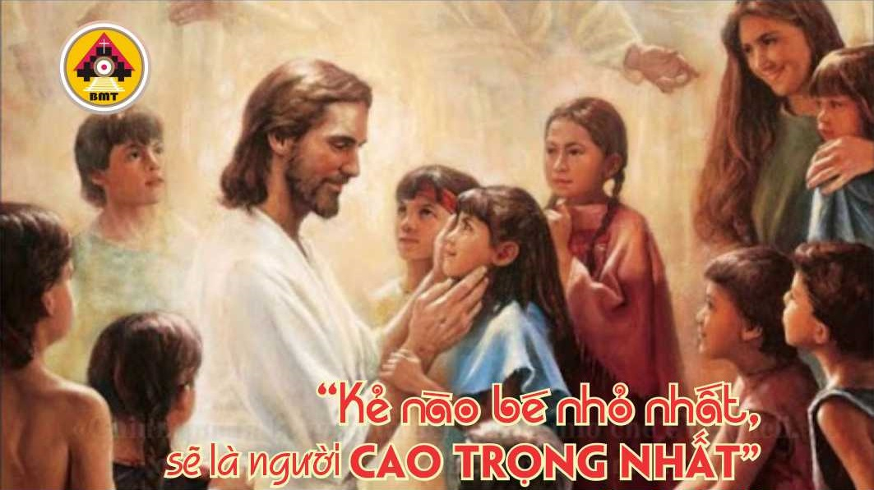

THỨ HAI TUẦN XXVI THƯỜNG NIÊN A

Slide 2
Ca Nhập Lễ
Lạy Chúa, Chúa đã tác tạo mọi sự cho chúng tôi hưởng dùng, Chúa đã xét xử công bình. Vì chúng tôi đã phạm tội và không tuân giữ các giới răn Chúa; nhưng xin Chúa hãy ban cho danh Chúa được vinh hiển, và xin hãy đối xử với chúng tôi theo lượng từ bi của Chúa.

Slide 3

Bài Đọc 1: G 1, 6-22
“Chúa ban cho, rồi Chúa lấy lại: nguyện danh Chúa được chúc tụng”.
Trích sách Ông Gióp

Slide 4
Đáp Ca
Tv 16, 1. 2-3. 6-7
Đáp: Xin Chúa ghé tai về bên con, và xin nghe rõ tiếng con (c. 6ab).

Slide 5
Alleluia: Tv 129, 5
Alleluia-alleluia: – Con hy vọng rất nhiều vào Chúa, linh hồn con trông cậy ở lời Chúa. – Alleluia.

Slide 6
Phúc Âm: Lc 9, 46-50

Slide 7


Slide 8

DÂNG LỄ

Slide 9
CA HIỆP LỄ
Lạy Chúa, đối với tôi tớ Chúa, xin nhớ lại lời Chúa, vì Chúa đã cho tôi hy vọng vào lời Chúa, đó là điều an ủi tôi trong lúc tôi khốn khổ.

Slide 10
THỨ HAI TUẦN XXVI THƯỜNG NIÊN A

